Slide 1
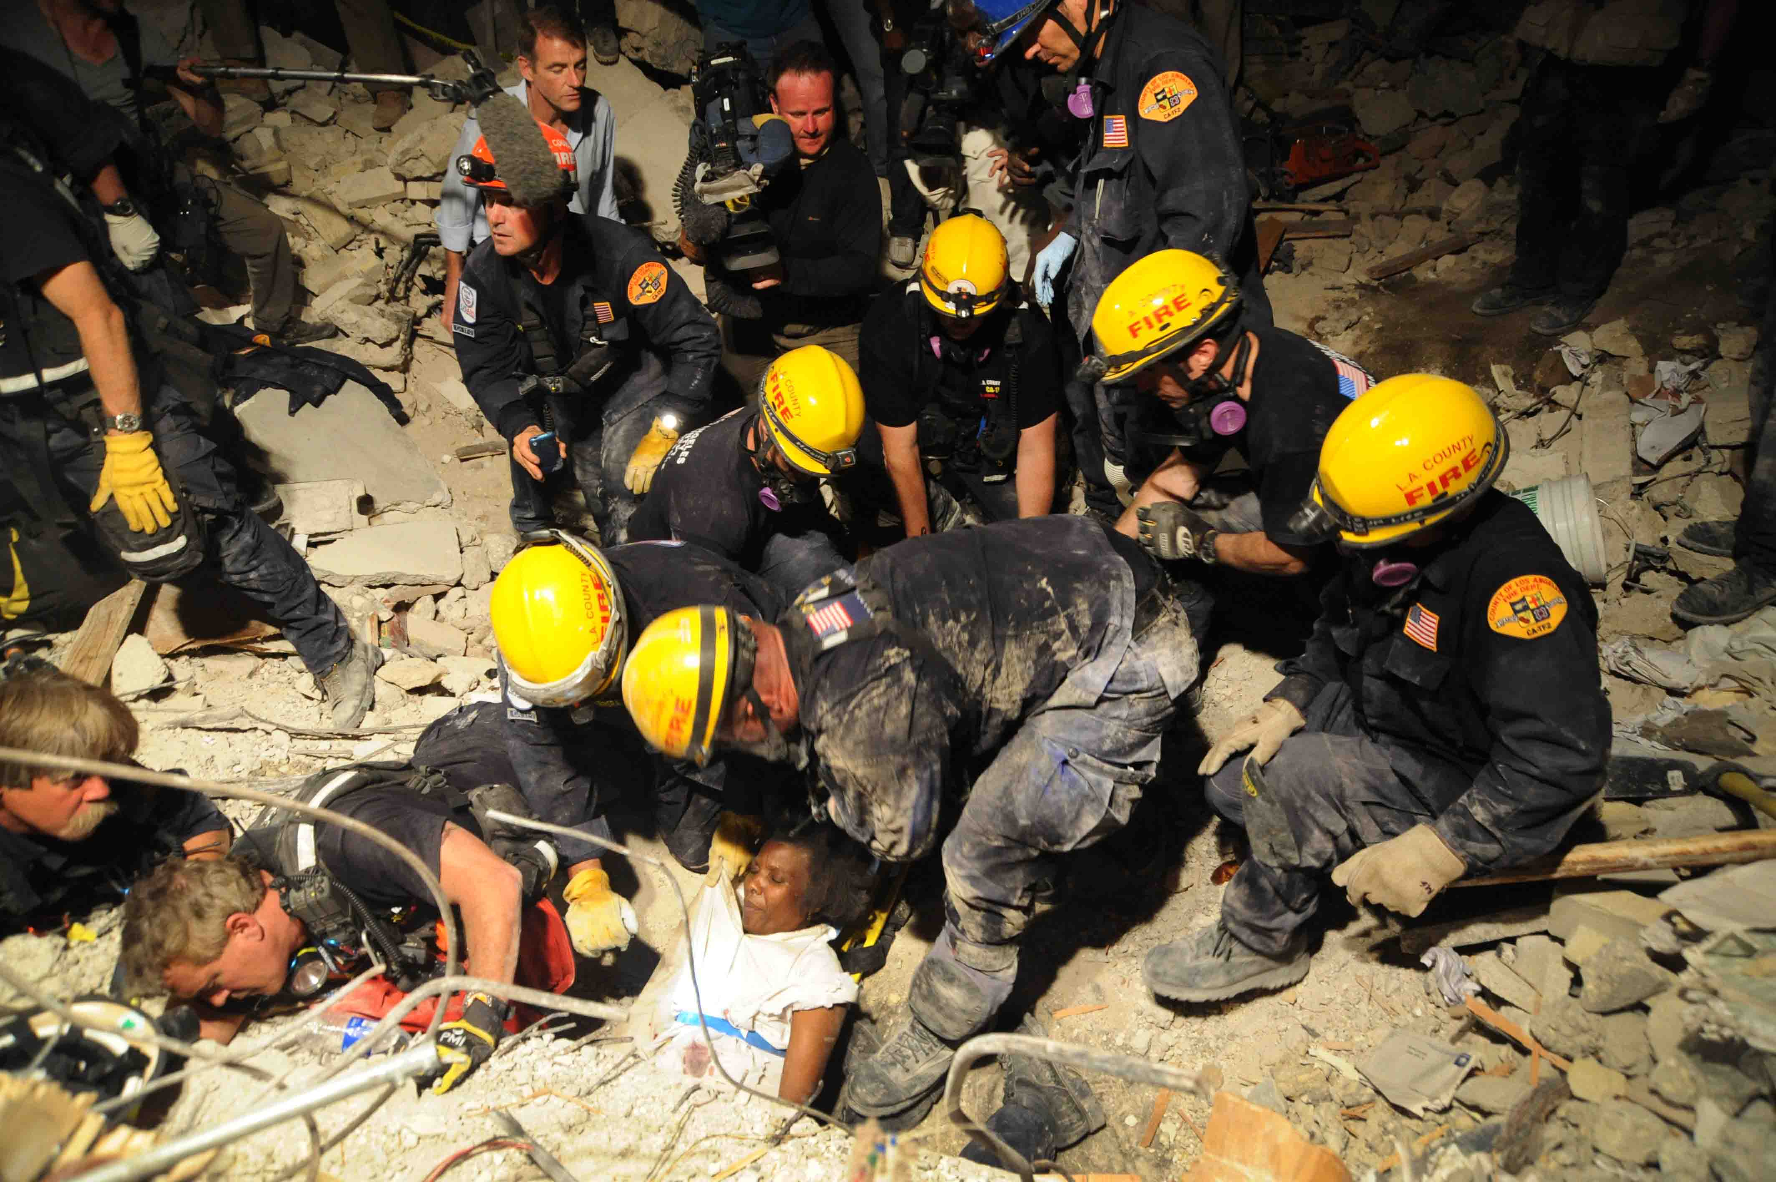
Аварийно-спасательные и другие неотложные работы в очагах поражения
преподаватель-организатор ОБЖ
Деев В.С.

Slide 2
Цель урока: рассмотреть цели, задачи аварийно-спасательных и других неотложных работ в очагах поражения.

Slide 3
Повторение пройденного материала.
Проверка выполнения домашнего задания: заслушивание нескольких учеников.
В чём заключается сущность в проведении эвакуации населения из зон чрезвычайных ситуаций?
Какая существует классификация эвакуации населения?
Что представляет собой экстренная эвакуация населения?
С какой целью проводится рассредоточение персонала объектов экономики из категорированных городов?
Какие заблаговременные мероприятия может включать подготовка человека к эвакуации в личном плане?

Slide 4
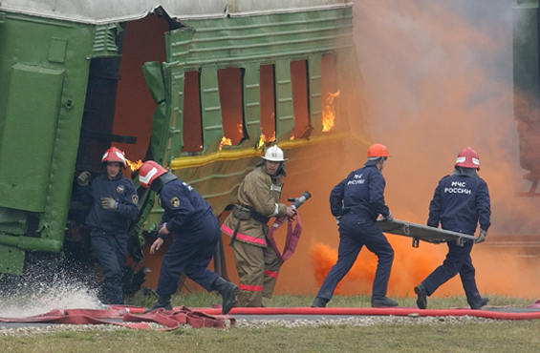
Аварийно-спасательные и другие неотложные работы (АС ДНР) представляют собой совокупность первоочередных работ в зоне чрезвычайной ситуации, заключающихся в спасении и оказании помощи людям, локализации и подавлении очагов поражающих воздействий, предотвращении возникновения вторичных поражающих факторов, защите и спасении материальных и культурных ценностей, восстановлении минимально необходимого жизнеобеспечения людей.

Slide 5
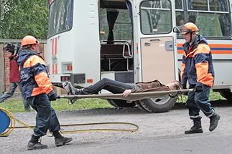
Запомните!
Аварийно-спасательные работы – это действия по спасению людей, материальных и культурных ценностей, защите природной среды в зоне чрезвычайной ситуации.
Неотложные работы при ликвидации чрезвычайных ситуаций – это деятельность по всестороннему обеспечению аварийно-спасательных работ, созданию условий, минимально необходимых для сохранения жизни и здоровья людей, поддержания их работоспособности.

Slide 6
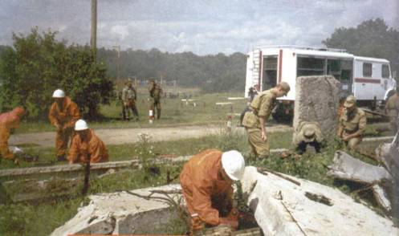
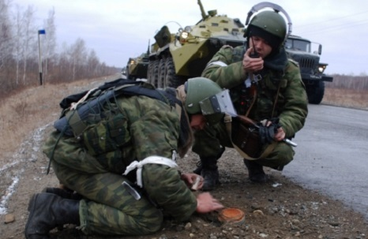
Аварийно-спасательные работы в очагах поражения включают в себя:
1) разведку маршрутов движения и участков работ;

Slide 7
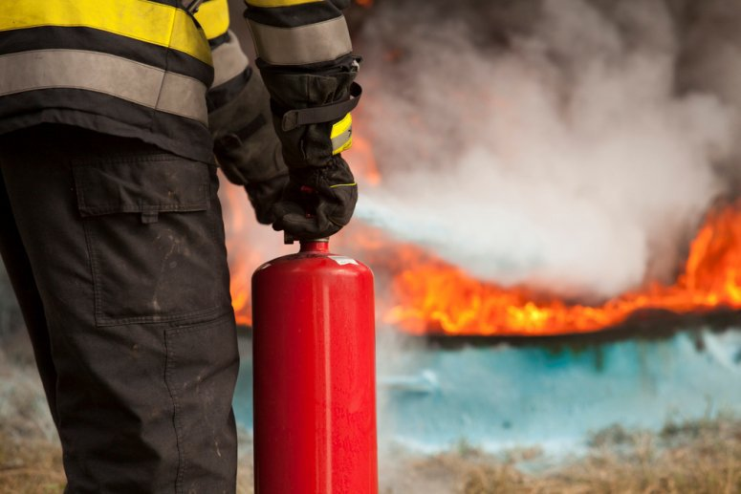
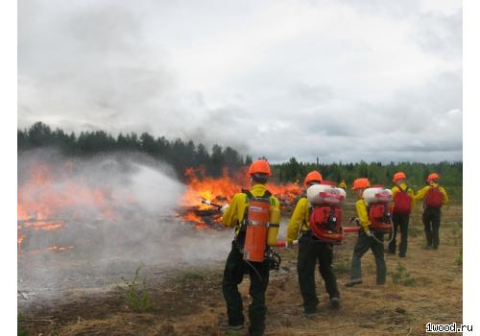
2) локализацию и тушение пожаров на маршрутах движения и участках работ;

Slide 8
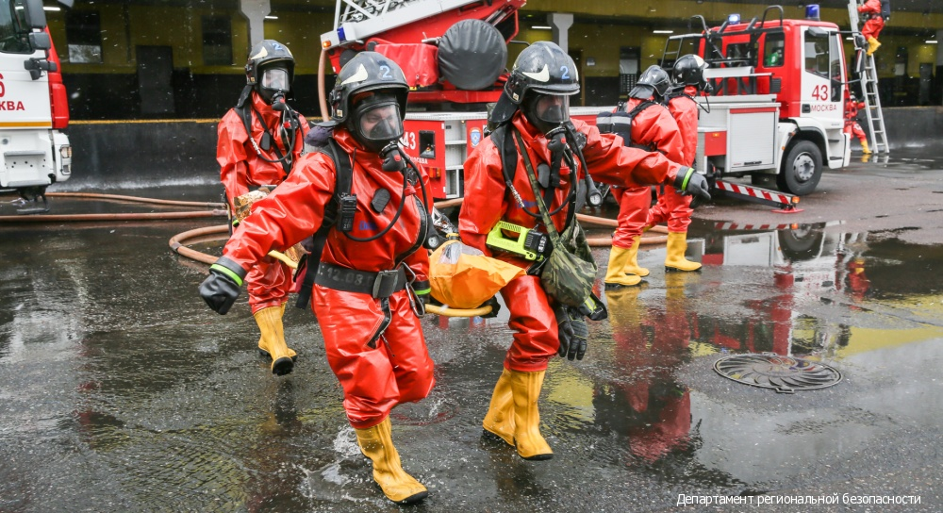
3) подавление или доведение до минимально возможного уровня возникших в результате чрезвычайной ситуации вредных и опасных факторов, препятствующих ведению спасательных работ;

Slide 9
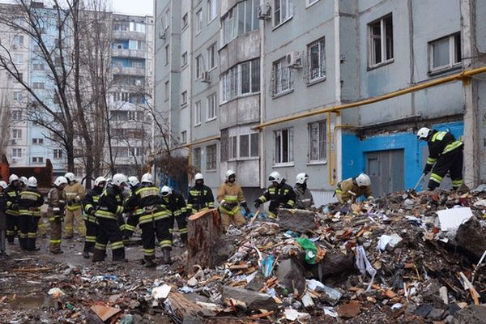
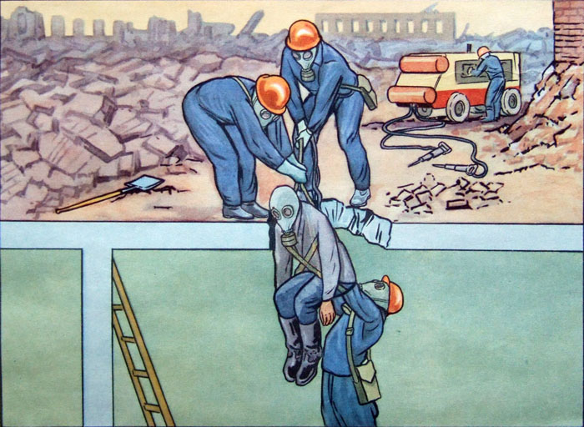
5) поиск и извлечение поражённых из повреждённых и горящих зданий, загазованных, затопленных и задымлённых помещений, завалов и блокированных помещений;

Slide 10
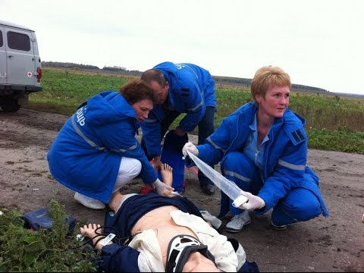
6) оказание первой медицинской и врачебной помощи пострадавшим и эвакуация их в лечебные учреждения;

Slide 11
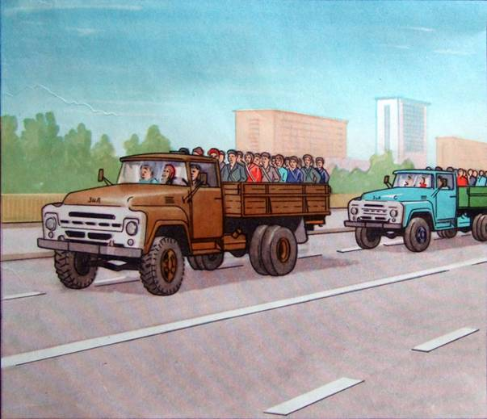
7) вывоз (вывод) населения из опасных зон;

Slide 12
8) санитарную обработку людей, ветеринарную обработку животных, дезактивацию, дезинфекцию и дегазацию техники, средств защиты и одежды, обеззараживание территории и сооружений, продовольствия, воды, продовольственного сырья и фуража.

Slide 13
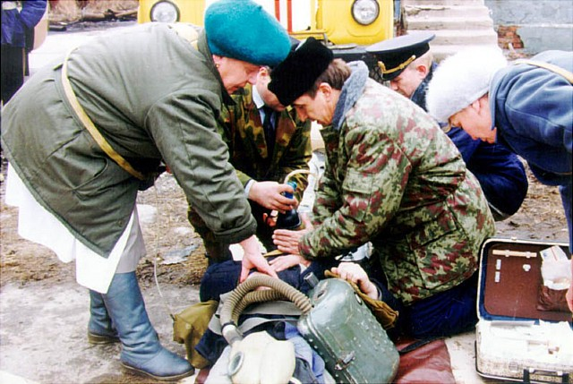
Аварийно-спасательные работы проводятся в максимально сжатые сроки. Это вызвано необходимостью оказания своевременной медицинской помощи поражённым, а также тем, что объёмы разрушений и потерь могут возрастать вследствие воздействия вторичных поражающих факторов (пожаров, взрывов, затоплений и т. п.).

Slide 14
Неотложные работы включают в себя: 1) прокладывание колонных путей и устройство проходов в завалах и зонах заражения (загрязнения);

Slide 15
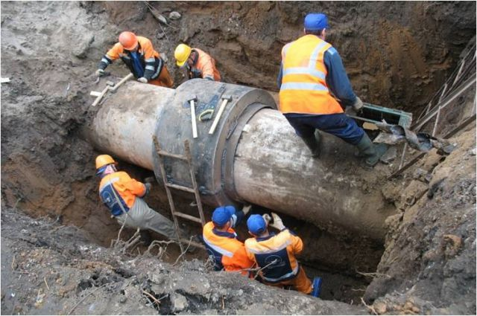
2) локализацию аварий на газовых, энергетических, водопроводных, канализационных, тепловых и технологических сетях в целях создания безопасных условий для проведения спасательных работ

Slide 16
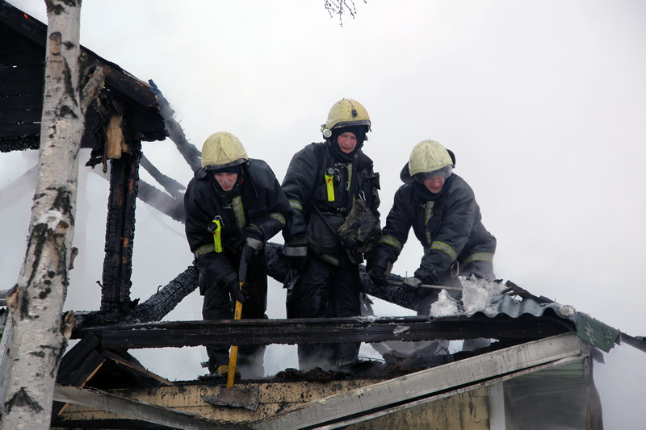
3) укрепление или обрушение конструкций зданий и сооружений, угрожающих обвалом или препятствующих безопасному проведению спасательных работ;

Slide 17
4) ремонт и восстановление повреждённых и разрушенных линий связи и коммунально-энергетических сетей в целях обеспечения спасательных работ;

Slide 18
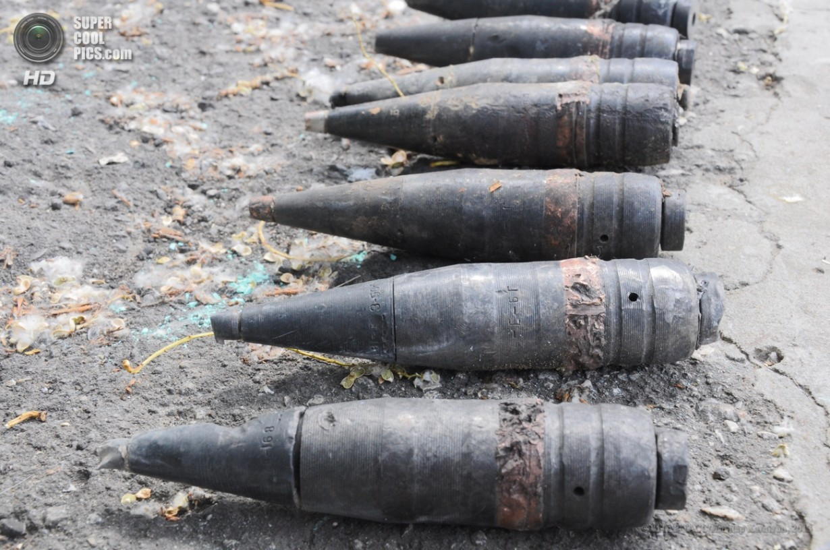
5) обнаружение, обезвреживание и уничтожение невзорвавшихся боеприпасов в обычном снаряжении и других взрывоопасных предметов;

Slide 19
6) ремонт и восстановление повреждённых защитных сооружений для укрытия от возможных повторных поражающих воздействий;

Slide 20
7) санитарную очистку территории в зоне чрезвычайной ситуации;

Slide 21
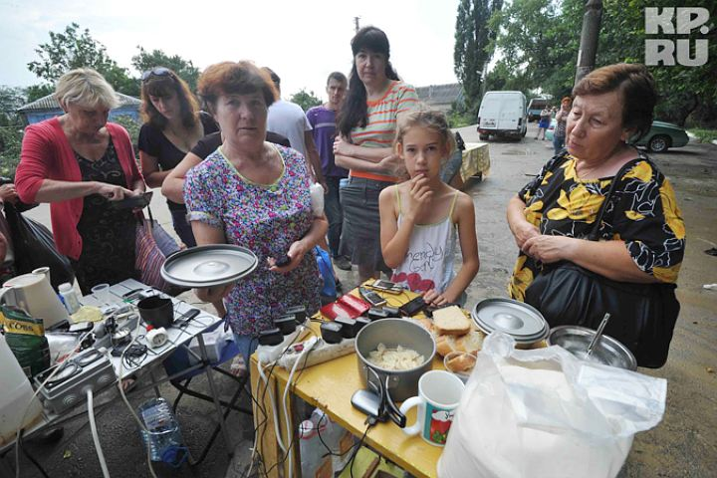
8) первоочередное жизнеобеспечение пострадавшего населения.

Slide 22
В ходе аварийно-спасательных и других неотложных работ организуется и проводится их всестороннее обеспечение – комплекс мер, осуществляемых в целях создания условий для успешного выполнении задач привлекаемыми к работам формированиями.

Slide 23
К основным видам обеспечения относятся:
разведка;
радиационная и химическая защита;
инженерное, противопожарное, дорожное, гидрометеорологическое, техническое, метрологическое, материальное и медицинское обеспечение;
комендантская служба и охрана общественного порядка.

Slide 24
В заключение отметим, что аварийно-спасательные и другие неотложные работы ведутся, как правило, непрерывно, днём и ночью, в любую погоду. При крупных авариях и катастрофах, больших объёмах аварийно-спасательных и других неотложных работ и в сложных условиях их проведения работы организуются в две-три смены. При этом тяжёлая инженерная техника обычно не вывозится, а передаётся подразделению, прибывшему на смену, непосредственно на место работы.

Slide 25
Запомните! Чрезвычайная ситуация считается ликвидированной, когда устранена или снижена до приемлемого уровня непосредственная угроза жизни и здоровью людей, локализовано или подавлено воздействие поражающих факторов, организовано первоочередное жизнеобеспечение населения.

Slide 26
Решение о завершении аварийно-спасательных и других неотложных работ и переходе соответствующих подсистем и звеньев РСЧС на режим повседневной деятельности принимает руководитель работ или комиссия по чрезвычайным ситуациям, осуществляющие руководство ликвидацией чрезвычайной ситуации.

Slide 27
Вопросы самоконтроля.
С какой целью проводятся аварийно-спасательные и другие неотложные работы (АС НДР) в очагах чрезвычайных ситуаций?
Какие мероприятия проводятся при аварийно-спасательных работах в очагах поражения?
Какие мероприятия проводятся при выполнении неотложных работ?
В каком режиме ведётся АС ДНР?
При каких условиях и кем определяется завершение АС ДНР?

Slide 28
Домашнее задание.
Параграф 5.5 учебник под редакцией Смирнова 9 класс
Вопросы после параграфа
Приведите известные вам примеры проведения аварийно-спасательных и других неотложных работ в очаге чрезвычайной ситуации, имевшей место в нашей стране.( письменно)

